Slide 1
変わる社会
変わらない指針
◎露無嘉康 〇永井煌 浅川小鼓音
内田光海 熊倉彩 花石健太 村林航宙

Slide 2
01 基本構想
社会の変化
対応
ライフスタイルの変化
指針を持たない
基本理念
指針に基づいて、周囲に流されず判断する
変化に飲まれる
土浦としての正解を実現する
産業の空洞化
人口の流出
荒廃した建物
低密な土地利用
タダ便利なだけの街
将来像
人生を通して、都市との関係が切れないまち
Notes:
「都市との関係が切れない」とは、空間的か非空間的か、恒久的か断続的かに関わらず、土浦市内の主体と関わり続けるという意味である。基本理念に従い、土浦市の内部環境に適した社会情勢変化への対応策を立て、役割・規模・配置の3つを重視した施策を行う。結果として、全ての分野で「土浦としての正解」を実現した魅力的な都市を作る。1つの分野ではなく、全ての分野で魅力的となることで、それぞれの分野が土浦に関わる多様なオプションとなり、全ての人が人生のどの段階でも土浦と関わり続けられるようにニーズに応える都市となる。

Slide 3
01 基本構想
社会の変化
対応
ライフスタイルの変化
方針を持たない
基本理念
指針に基づいて、周囲に流されず判断する
変化に飲まれる
土浦としての正解を実現する
産業の空洞化
人口の流出
荒廃した建物
低密な土地利用
タダ便利なだけの街
将来像
人生を通して、都市との関係が切れないまち
Notes:
「都市との関係が切れない」とは、空間的か非空間的か、恒久的か断続的かに関わらず、土浦市内の主体と関わり続けるという意味である。基本理念に従い、土浦市の内部環境に適した社会情勢変化への対応策を立て、役割・規模・配置の3つを重視した施策を行う。結果として、全ての分野で「土浦としての正解」を実現した魅力的な都市を作る。1つの分野ではなく、全ての分野で魅力的となることで、それぞれの分野が土浦に関わる多様なオプションとなり、全ての人が人生のどの段階でも土浦と関わり続けられるようにニーズに応える都市となる。

Slide 4
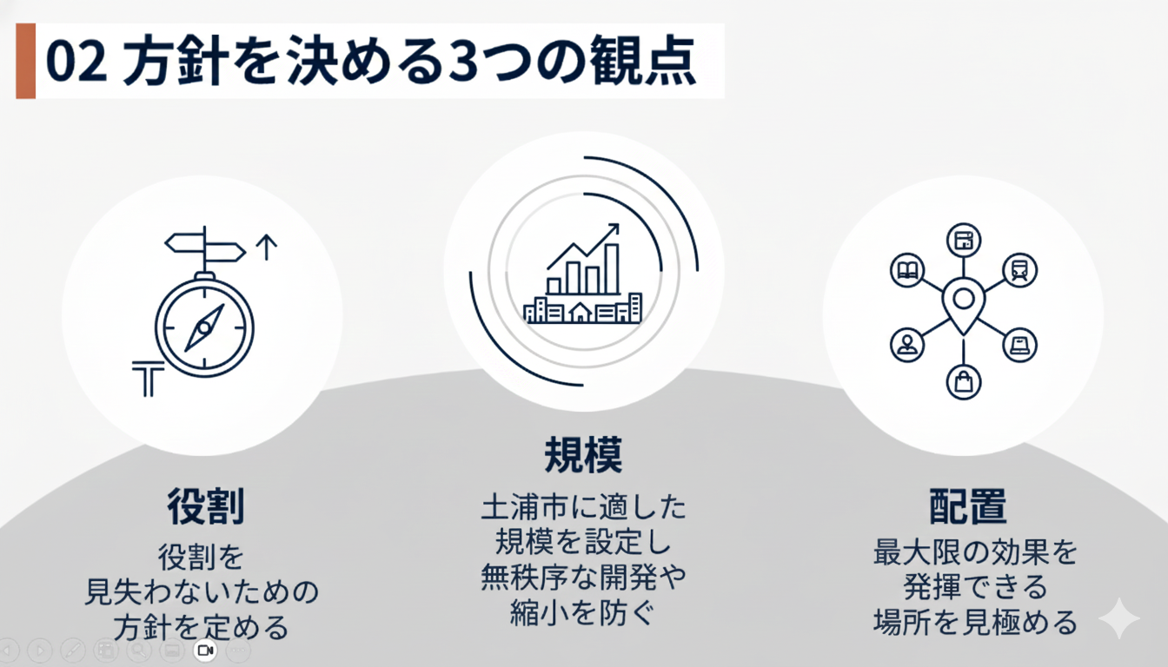
01 基本構想
規模
役割
土浦市に適した
規模を設定し
無秩序な開発や
縮小を防ぐ
配置
役割を
見失わないための
方針を定める
最大限の効果を
発揮できる
場所を見極める
Notes:
基本理念にある指針を立てる際の、重視する観点はこちらの3つです。役割では、事業の目的を見失わないために意識します。規模では、土浦市の環境に適した事業規模や開発規模を設定します。配置では、事業の効果を最大化できる立地を見極めます。

Slide 5
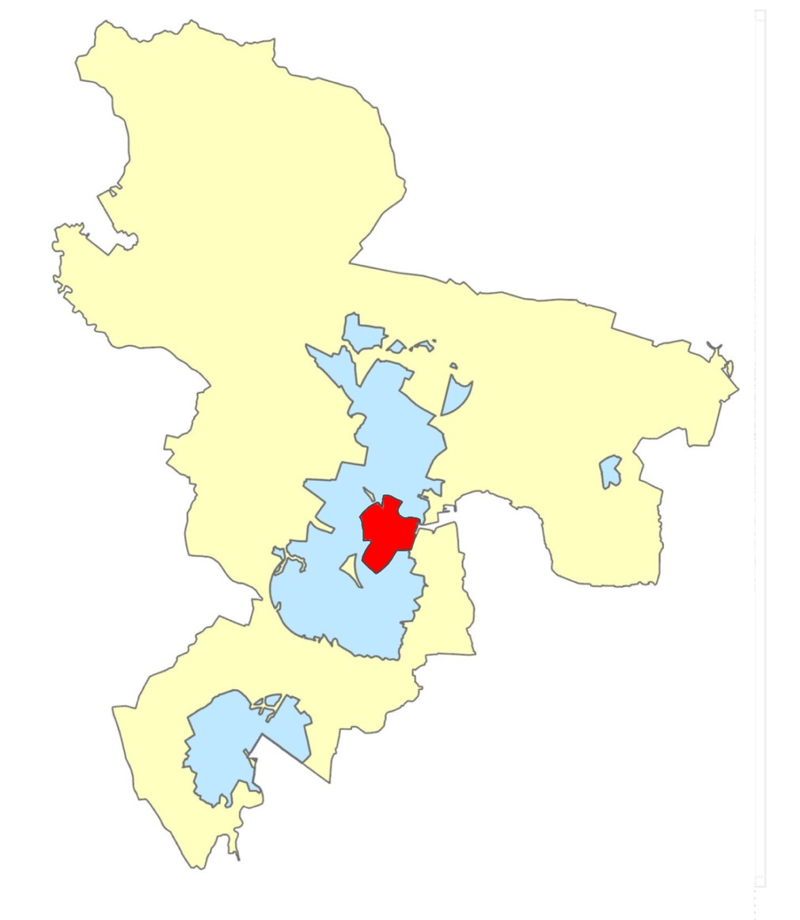
02 地区別構想
生産・環境を担う
都市生活を下支えする地域
生産・環境エリア
住居・日常商業・公共機能により生活の基盤となる地域
生活エリア
市内外をつなぐハブ機能
土浦の顔となる地域
広域結節・交流エリア
Notes:
従来の北部・中部・南部・新治は、中学校区の境という人工的な境界に従った区分であり、それぞれの地区内に様々な環境が混ざっていた。そのため、地区ごとに一体的な構想を作ることができない。そこで、土地が持つ役割という観点で、広域結節・交流エリア、生活エリア、生産・環境エリアの3つに区分し、地区の構想を立てた。

Slide 6
03 分野別構想
防災
商業
農業
市民を巻き込んだ強靭化
便利で住み続け
られる生活環境
生活
交通
何度でも
訪れたくなる空間
都市との関係が
切れない
公共
施設
内向きにとらわれず
「食」を支え続ける
生活の核となる
拠点の形成
6

Slide 7
04 構想のつながり
基本構想
基本理念
将来像
指針に基づいて
周囲に流されず判断する
人生を通して
都市との関係が切れないまち
生活
基盤
防災
公共施設
分野別構想
地区別構想
生活交通
結節
交流
生産
環境
農業
商業
提案
生活交通
公共施設
防災
商業
農業
Notes:
基本理念に基づいて、土浦としての正解を5つの分野で目指し、全体で人生を通して都市との関係が切れないまちを実現します。各分野にはそれぞれ1つずつの提案がありますが、分野内の効果だけでなく、他分野に及ぼす効果も考えます。

Slide 8
05 提案：生活交通
生活不便地域の存在
公共交通利便性の低下
課題
指針
生活基盤と居住の一致
バス再編と充実
雇用への
アクセス向上
生活施設との
近接化
生活地域と中心部の移動強化
日常生活の徒歩や自転車による完結・市内の外出容易化
構想
便利で住み続けられる生活環境
Notes:
生活交通分野です。この分野は現状、生活不便地域の存在や公共交通の利便性低下といった課題が見られます。そのため生活基盤と居住の一致を図るとともに、バス路線の再編および利便性の充実を行います。
具体的には、日常生活は徒歩や自転車で完結できる環境を整えつつ、土浦市内、さらには土浦市外への移動手段も確保し、便利で住み続けられる生活環境へとつなげていきたいと考えます。

Slide 9
05 提案：生活交通
利便増進区域
【現状の立地適正化計画】
【新しい利便増進区域】
生活機能へのアクセスが
難しい地域も含まれる
生活施設から徒歩・自転車圏内に設定
中心部や市外へのアクセスルート確保
生活施設の選定理由
中学校 | 子育て支援・全世代コミュニティの拠点
小売店 | 食品や日用品が揃う
雇用集積地点 | 自家用車に依存しない職住近接
Notes:
現行の立地適正化計画では、生活利便性の低い地域が居住誘導区域に含まれているという課題があります。
一方で、スーパーやドラッグストアなどの生活利便施設は、自治体側で立地を直接制御することが困難です。そこで、徒歩または自転車で生活施設にアクセスできる「利便増進区域」を新たに設定します。現況の生活利便施設の立地に区域を合わせることで、生活基盤と居住が一致した区域設定になると考えられます。
また同時に、公共交通の整備を進め、中心部や市外へのアクセスルートを確保します。

Slide 10
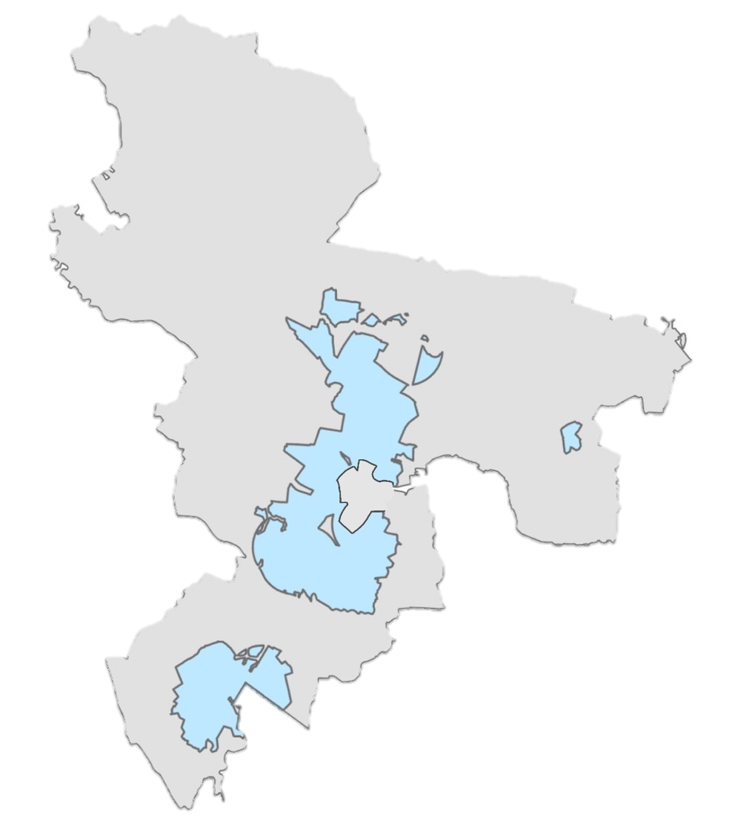
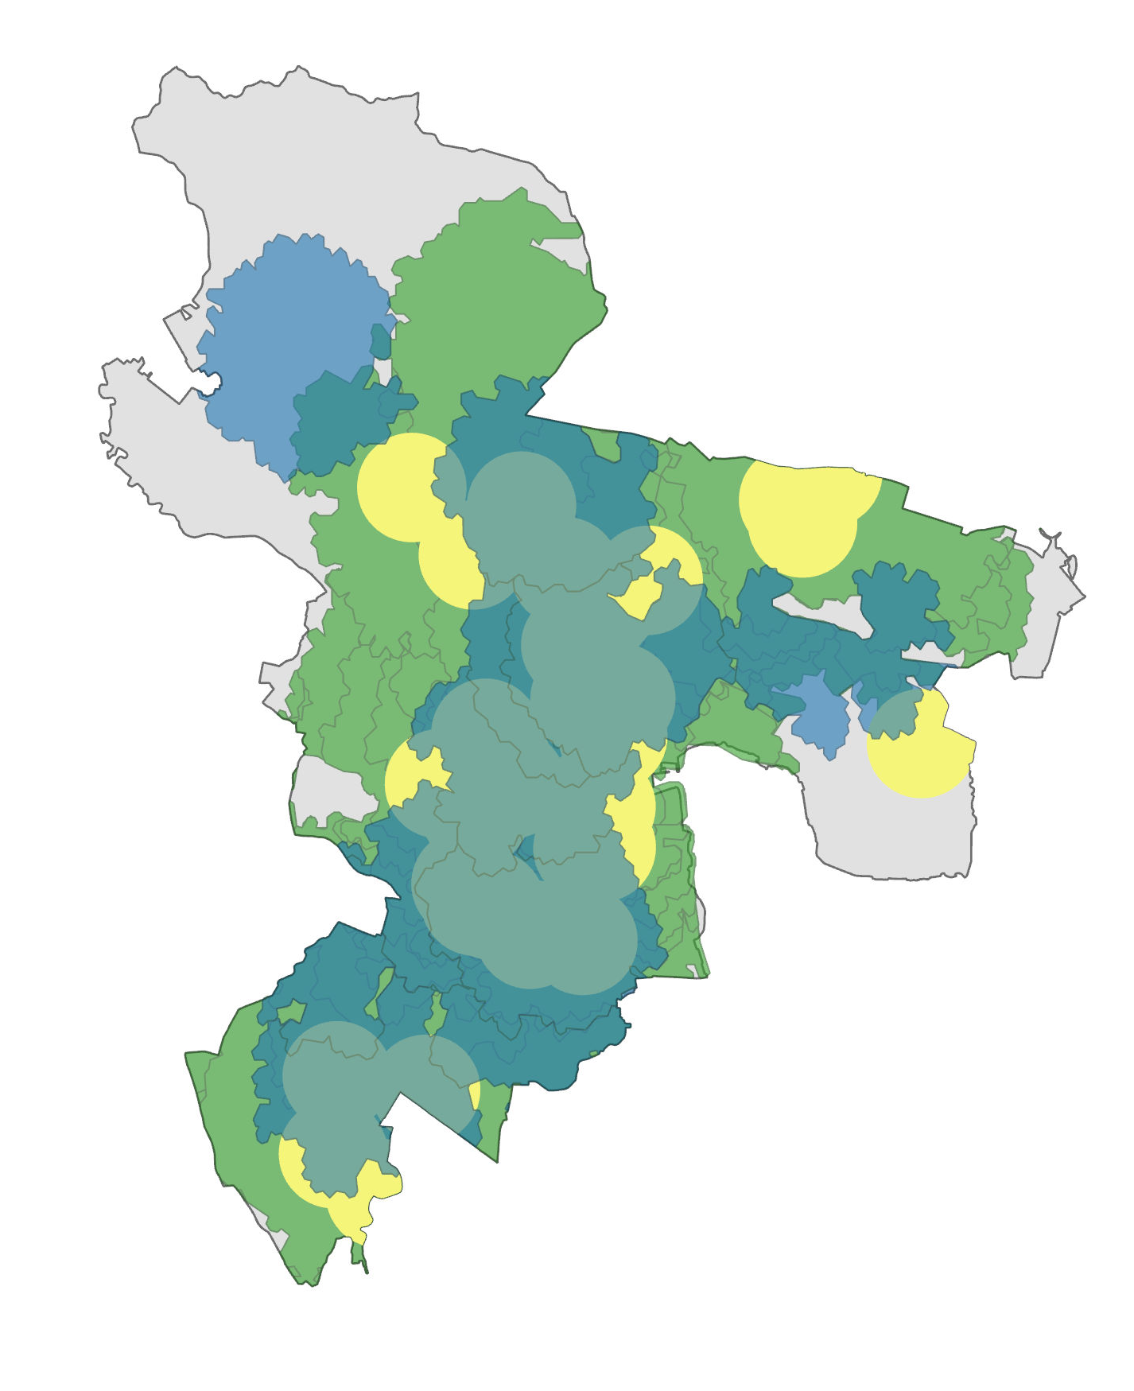
05 提案：生活交通
土浦駅
広域結節・交流エリア外縁部
利便増進区域
小売店
店舗から
800mの範囲
中学校
道路距離2km圏内
雇用
道路距離3km圏内
国道125号
土浦新治線沿道
荒川沖周辺
ArcGISを用いて作成
Notes:
「利便増進区域」の設定基準について、それぞれ凡例にある基準で政府資料を参考に設定しました。左図は、これらの条件をGISで可視化したものです。
そして、これらの条件が重なり合うエリアを抽出した結果が、右の図の水色の「利便増進区域」となります。
一方で、利便増進区域からはずれた地域は、私たちが想定する立地基準をみたさない、自動車利用を前提とした地区であり別の対応が必要となると考えられます。

Slide 11
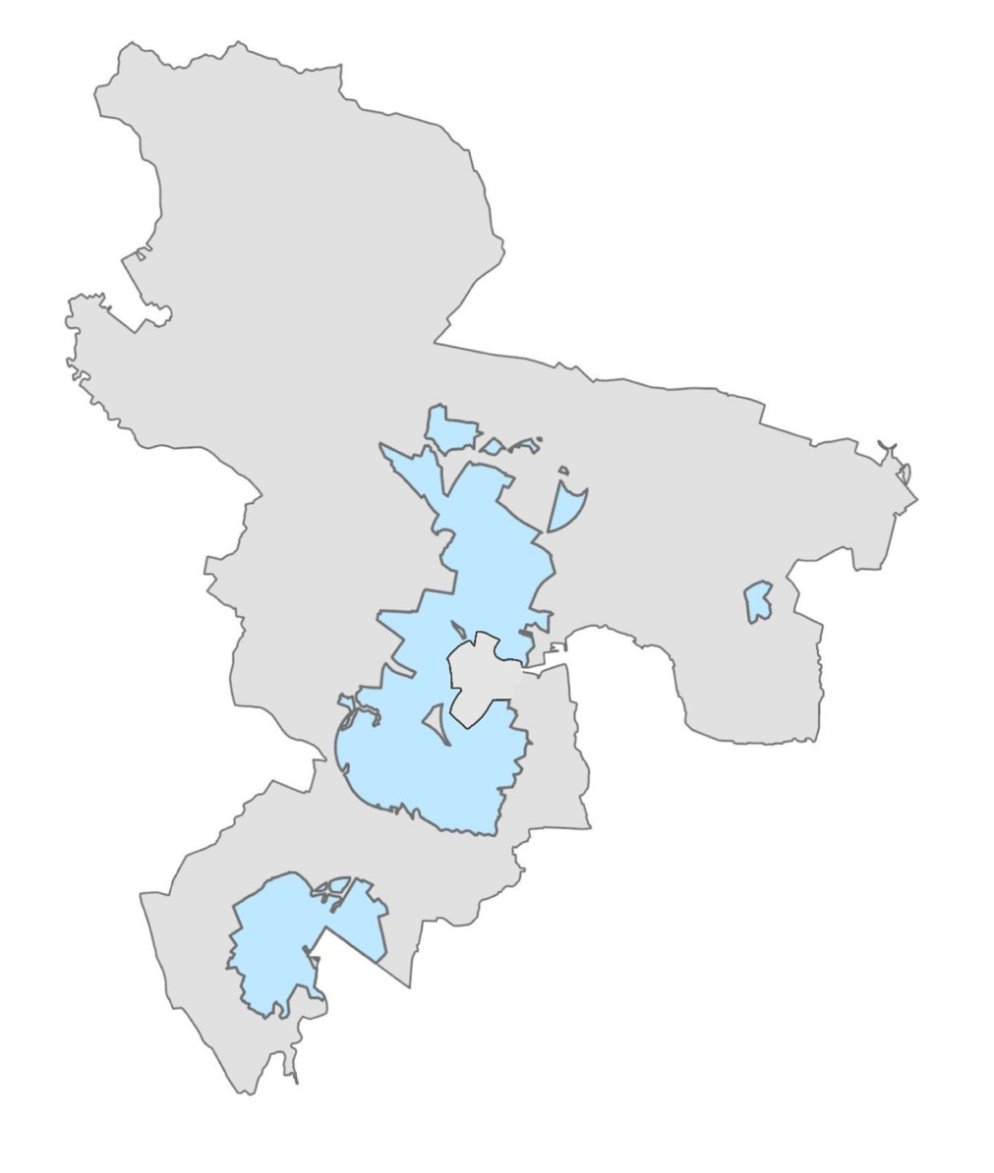
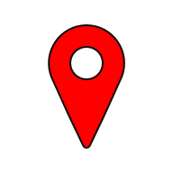




05 提案：生活交通
バスの再編
本数充実化
交通
広域結節・交流エリア
常磐線へのアクセス向上
東京などの
雇用にアクセス
Notes:
利便増進区域に居住する人の移動について、区域内の徒歩・自転車移動では、職住近接型の雇用しか考慮できません。また、広域結節・交流エリアへのアクセスも重要な課題です。そこで、バス路線の再編や本数の充実によって、広域結節・交流エリアや常磐線へのアクセス向上を図り、東京などの雇用地へのアクセスを確保し、住居近隣の雇用を補完する役割を担います。具体的な施策内容について、中間発表以降に詳細な分析を進めていく予定で、将来的にこれらの地域へ、どの程度の居住を誘導するのかについても、今後検討を深めていきます。

Slide 12
06 提案：公共施設
小規模な公民館が
あまり活用されていない
指針
学校施設に公共機能を統合
課題
公共施設面積
30年で30%削減
課題②
人との距離の物理的な近さ
場所への
記憶の形成
情報の
伝わりやすさ
全世代型、一生涯の活動拠点
分野別構想
生活の核となる拠点の形成

Slide 13

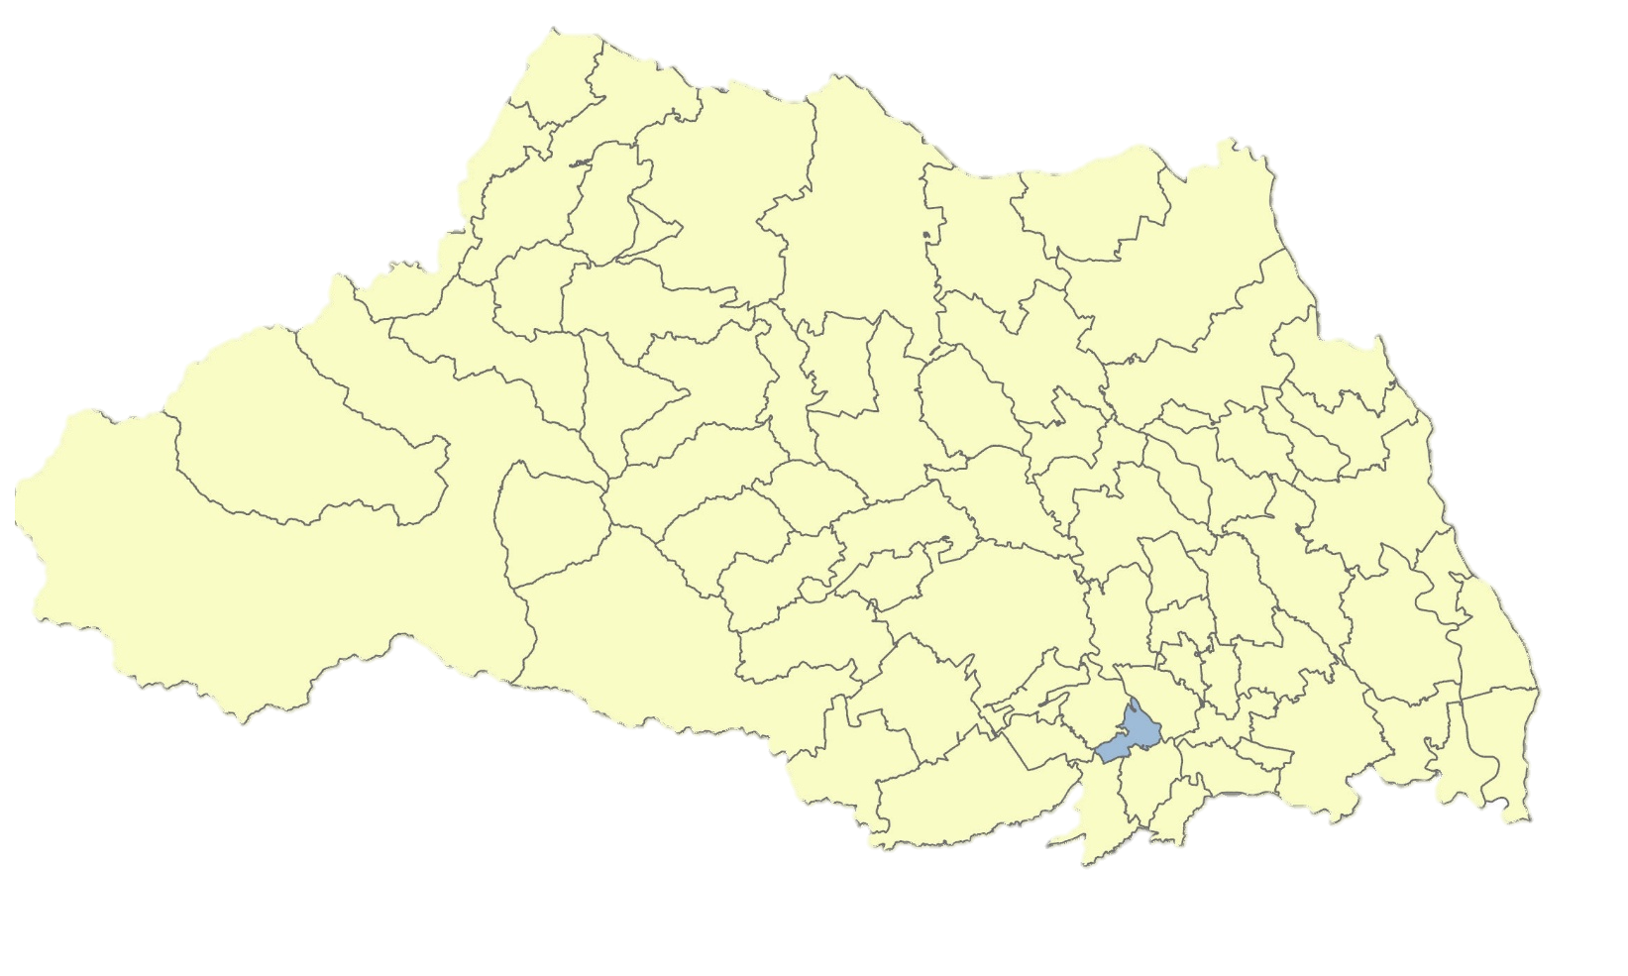
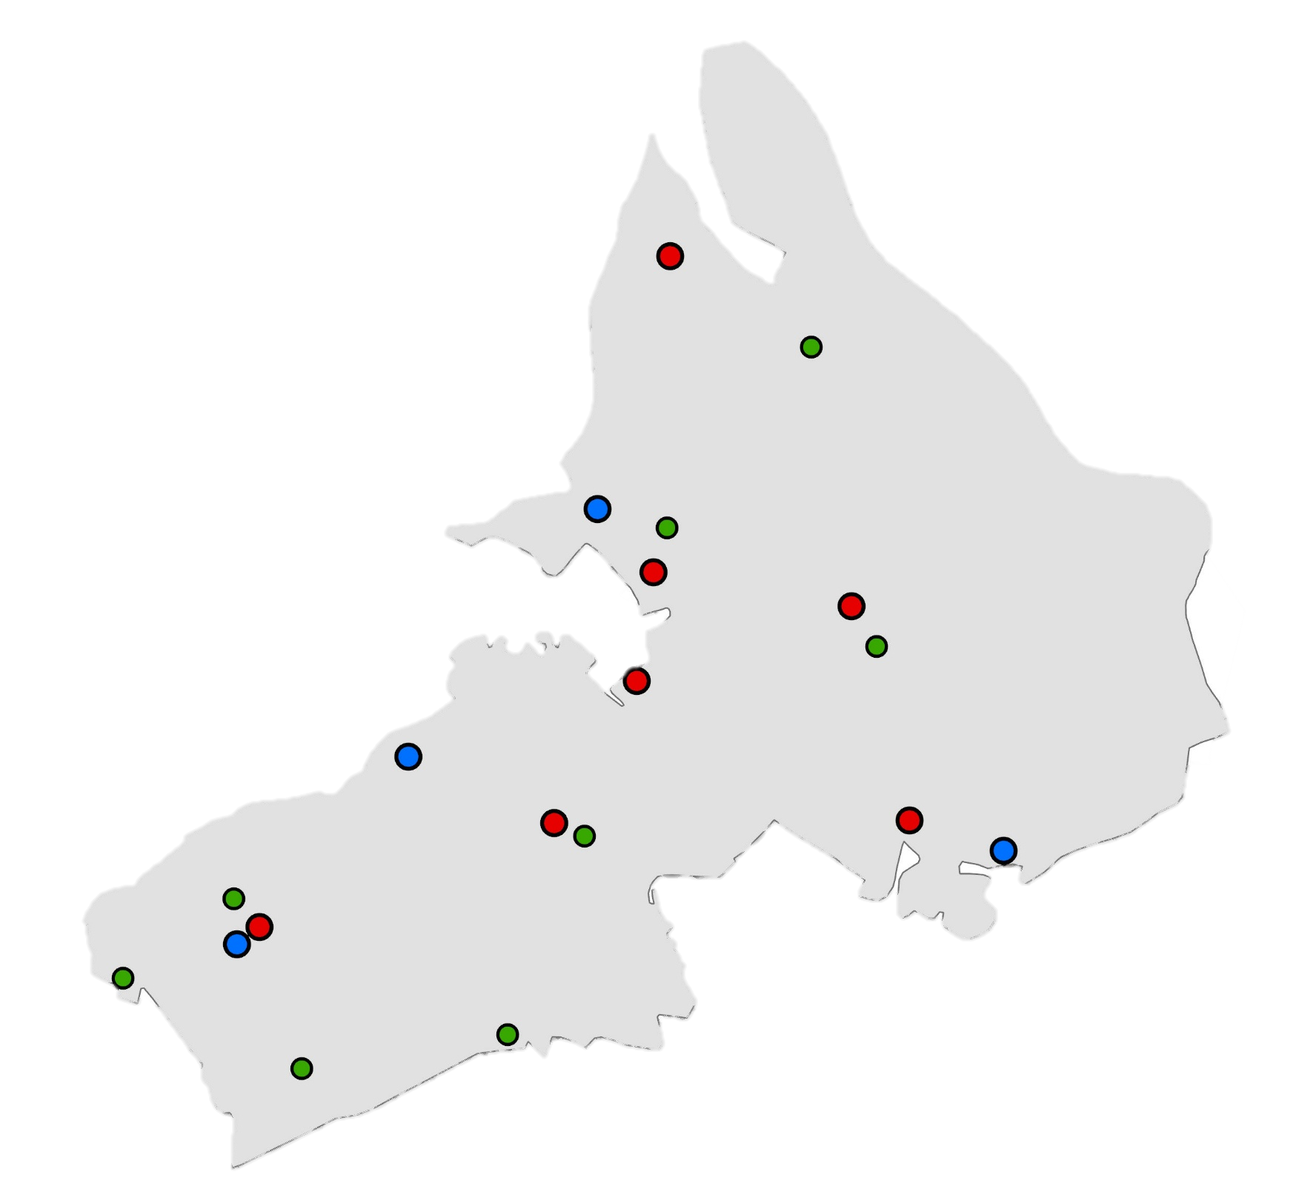
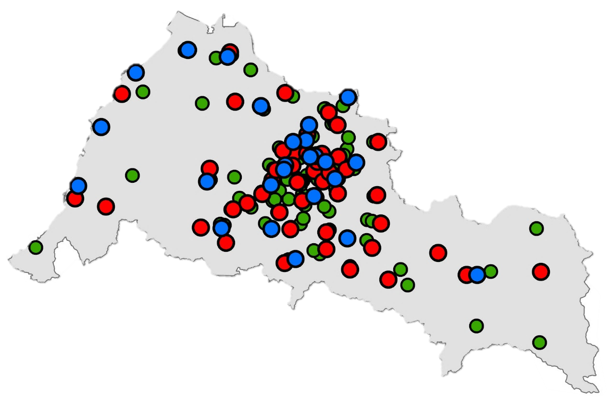
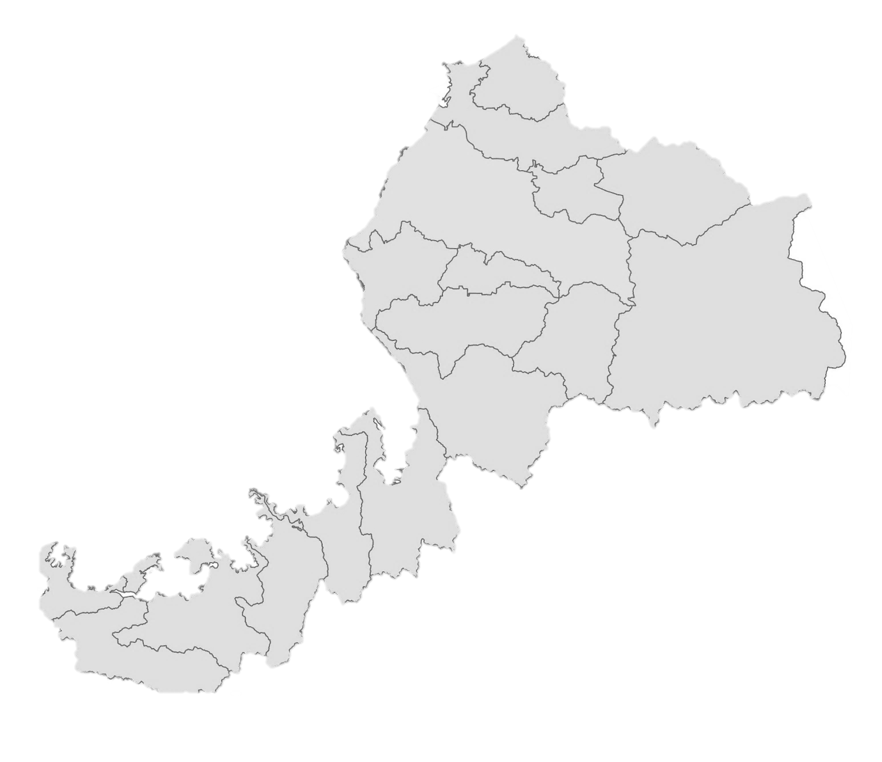



06 提案：公共施設
・地域の人とすれ違う空間
・イベントへの参加しやすさ
・6年という長い期間
事例研究
筑波大・社工
K.Sさん
志木小学校
順化小学校
児童：945人
人口：76,189人
密度：8,299人/㎢
面積：9.05㎡
児童：123人
人口：252,162人
密度：471人/㎢
宗岡エリア→
荒川
●小学校
●中学校
●公共施設
←志木エリア

Slide 14
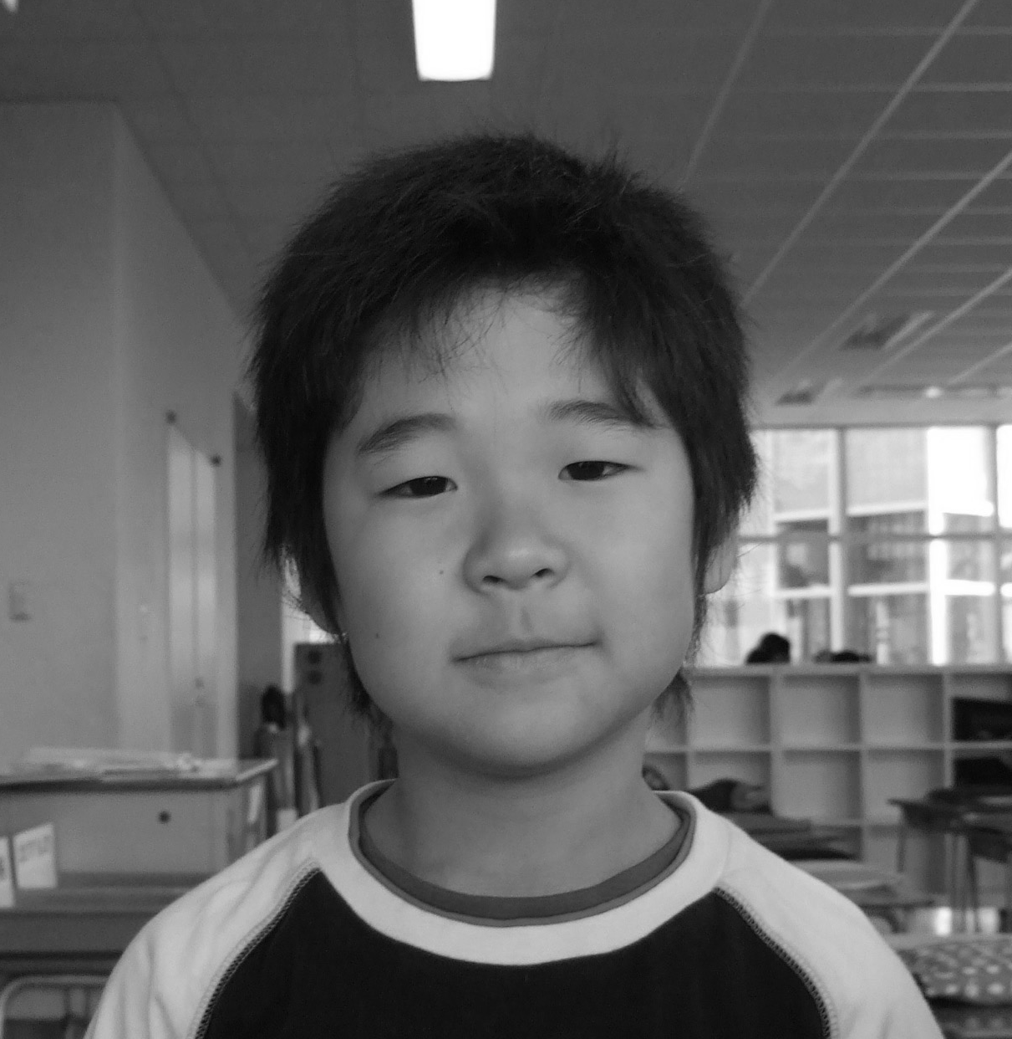
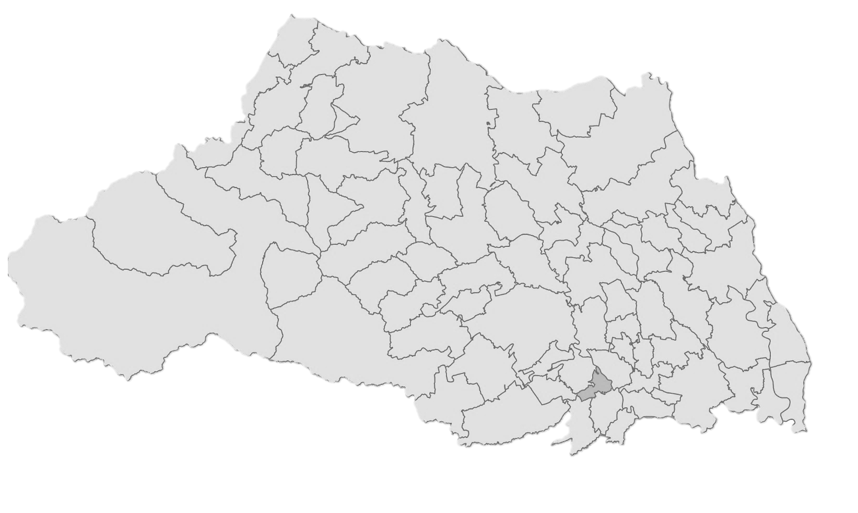
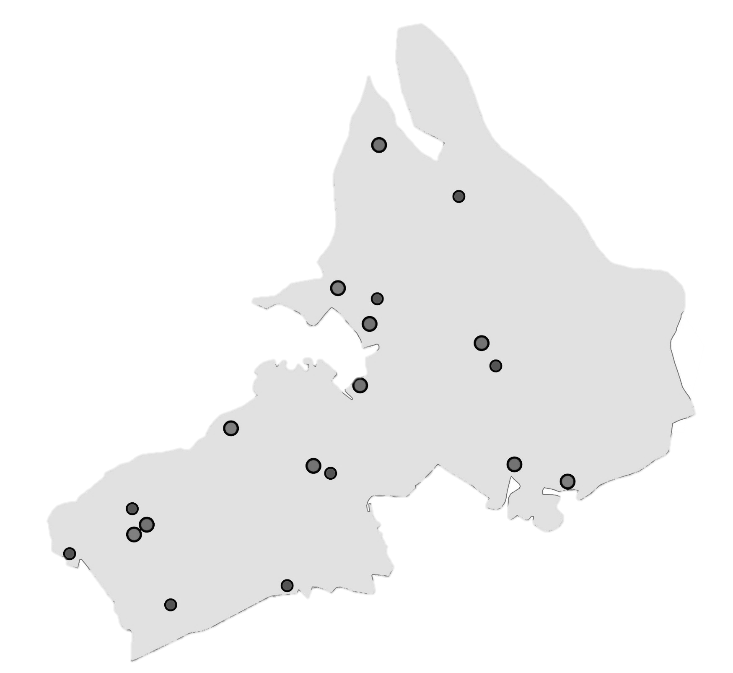
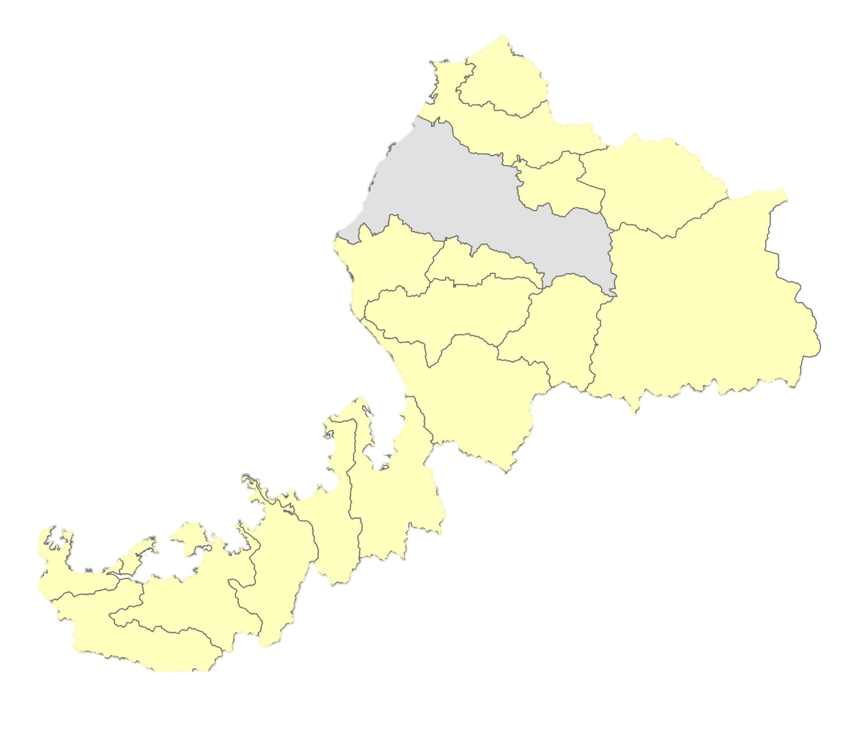



06 提案：公共施設
・地域の人とすれ違う空間
・イベントへの参加しやすさ
・6年という長い期間
事例研究
筑波大・社工
K.S
志木小学校
順化小学校
児童：945人
人口：76,189人
密度：8,299人/㎢
面積：9.05㎡
児童：123人
人口：252,162人
密度：471人/㎢
宗岡エリア→
荒川
●小学校
●中学校
●公共施設
←志木エリア

Slide 15
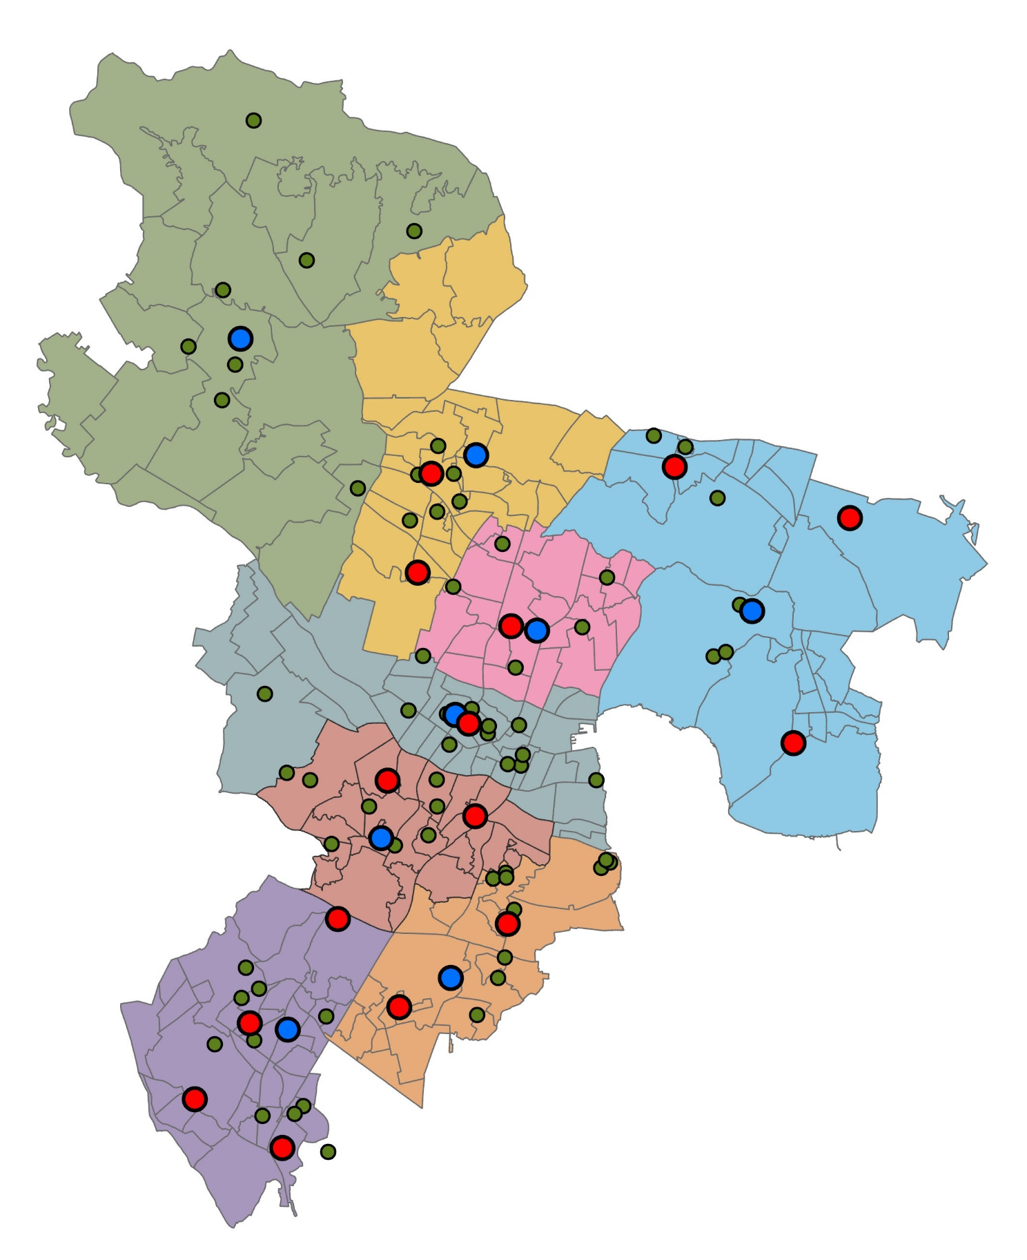
06 提案：公共施設
統合する施設（志木小の例）
音楽室/図工室/家庭科室/図書館
今後の方針
真鍋小学校
生徒数：762人
築年数：49年
ソフト面（志木小：ふれあい祭り）
公民館主催のイベント
→志木小児童の参加
→イベントがあることが目に入りやすい
アクセス
生活交通分野との連携
小学生
ソフト面で対応
土浦第二中学校
計画
●小学校
●中学校
●公共施設
築年数・生徒数を考慮
生徒数：408人
築年数：50年

Slide 16
07 提案：防災
中心部の水害リスク
指針
遊水機能を整備
課題
市民一人あたりの都市公園面積
課題②
防災意識
UP
家族層も利用
被害の軽減
市内の桜川流域で水害へ対策
分野別構想
市民を巻き込んで強靭化
Notes:
防災面では、中心部の水害リスク軽減のため遊水機能を整備します。さらに市民一人あたりの都市公園面積も考慮に入れることで、下流部への被害を軽減させつつ、市の防災に市民も参加してもらい、全体的な市の強靱化を目指します。

Slide 17
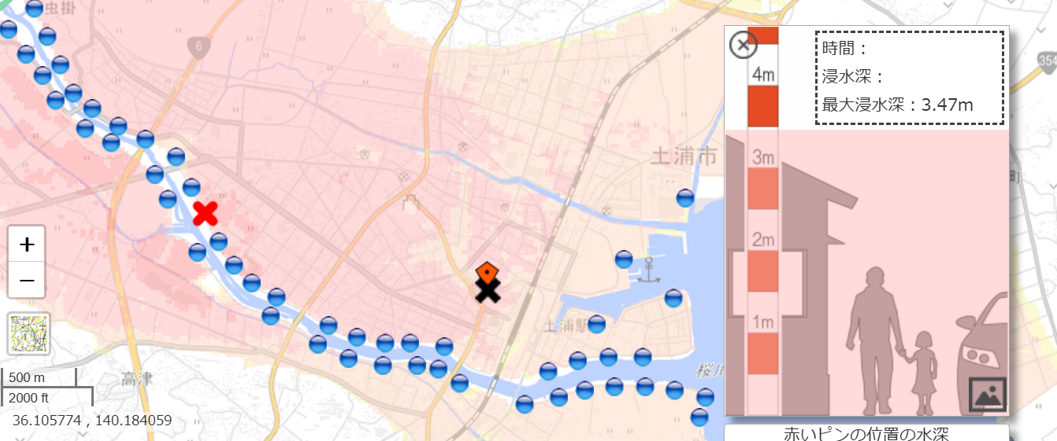
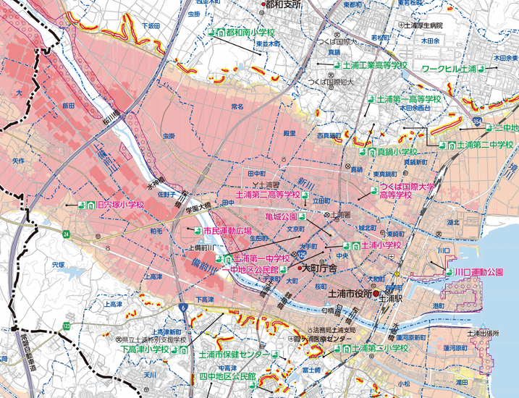
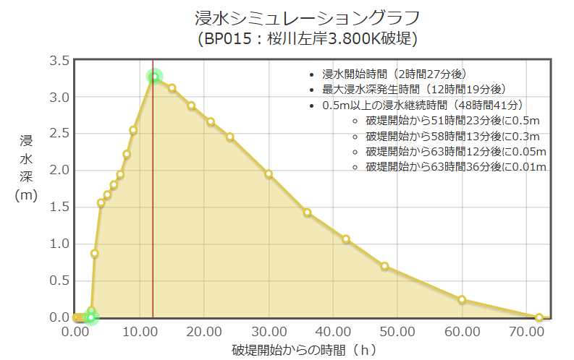

07 提案：防災
浸水深が
最大になる破堤点
背景・現状
浸水シュミレーショングラフ
イオンモール土浦
土浦駅
浸水深（ｍ）
破堤開始からの時間（h）
出典：土浦市全体図(洪水・土砂災害地図). 48時間総雨量で746mm,ピーク時77mm/h
出典：国交省. 浸水ナビより
Notes:
背景と現状です。左の図は市内の桜川沿いハザードマップを示しています。土浦駅前を含めた桜川沿いが浸水域になっていることが分かります。
右の図は、モール505付近の地点における浸水深を「浸水ナビ」でシミュレーションした結果になります。バツの点が破堤してから、およそ12時間後には、浸水深が3.5m近くにまで及んでいることが分かります。そこで、浸水深5~10mに遊水機能を整備することにより、下流部への流量を減らし、広域結節・交流エリアの水害リスクを軽減さることを目指します。

Slide 18
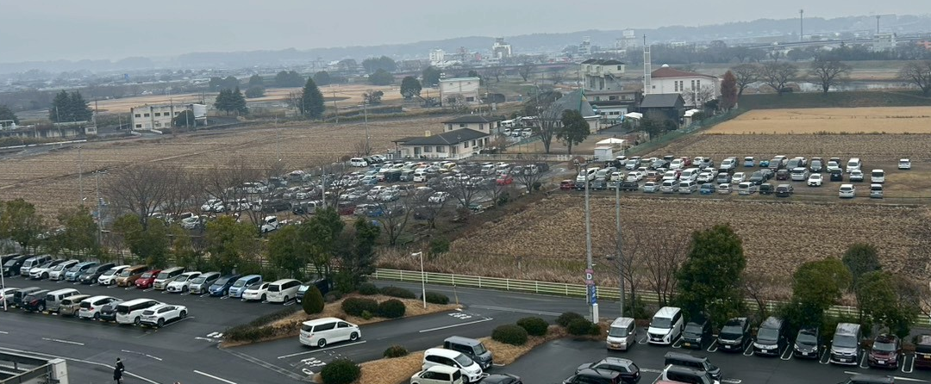
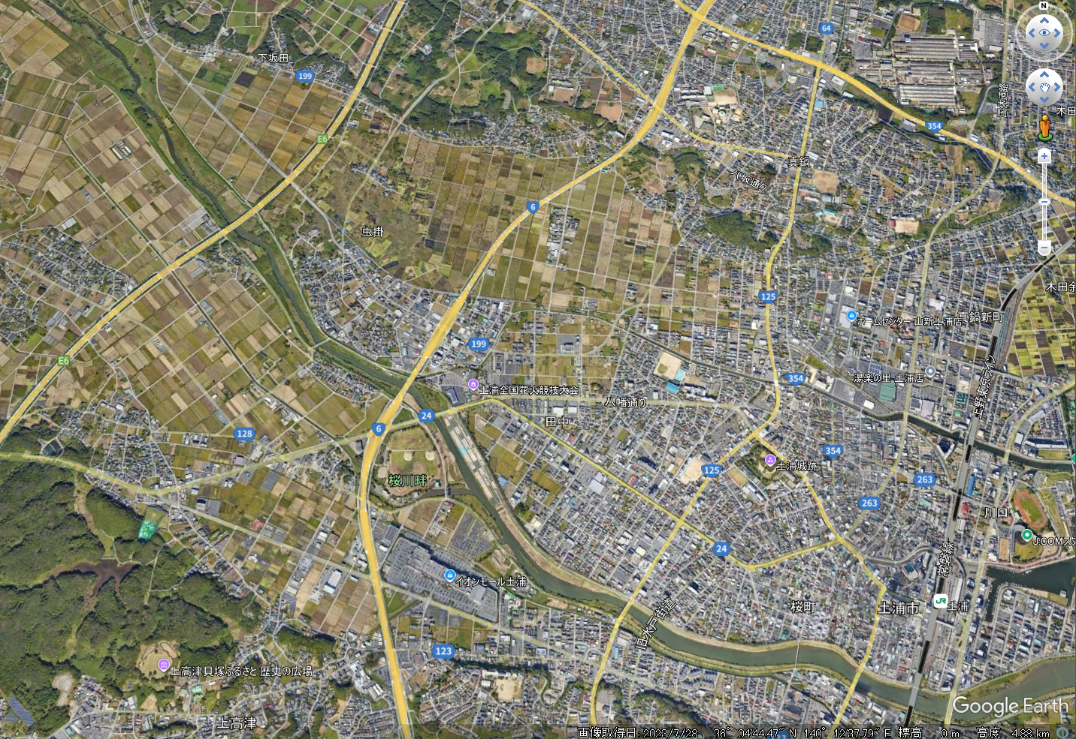
07 提案：防災
遊水田
場所
市内上流部の水田
提案
見込
河川の流量を逃がす
桜川
効果
水位のピークを下げる
波及
所有者への被害補償
現在の様子(2025.12.21)
遊水公園
場所
水路との合流地点
イオンモール土浦
見込
破堤・越水の危険性
効果
水位のピークを下げる
JR土浦駅
霞ヶ浦
出典：Google Earth Pro
波及
イオンと公園の相乗効果
Notes:
提案です。市内の桜川上流部では、広大な田が広がっているため、そこで河川の流量を逃がすために「受け流し」を提案します。これを考えるにあたって、田の所有者に対する被害の補償も考慮に入れて、最終的な政策を提案していく予定です。遊水地のエリアでは、水路と桜川の合流点となっていることから、逆流するリスクがあるため、そこを重点的に対策します。また、遊水地に公園を整備することで、土浦イオンの利用者との相乗効果も図ります。

Slide 19
08 提案：商業
中心市街地のシェア低下
指針
滞在空間の重視
課題
大型商業施設にない価値創出
人通りの多い
空間形成
多様な商業施設・
売上額の増加
賑わい、理由なく訪ねることができる場所
分野別構想
何度でも訪れたくなる空間
Notes:
商業面では中心市街地を何度でも訪れたくなる場所にするために敷地の使用用途を変更し、滞在空間を重視します。滞在空間の重視はイオンなどの大型商業施設と差別化を図り、人と人との交流が生まれる、人通りが増加するといった効果が期待できます。人通りが多くなった結果、中心市街地の売り上げ増加にも寄与すると考えます。

Slide 20
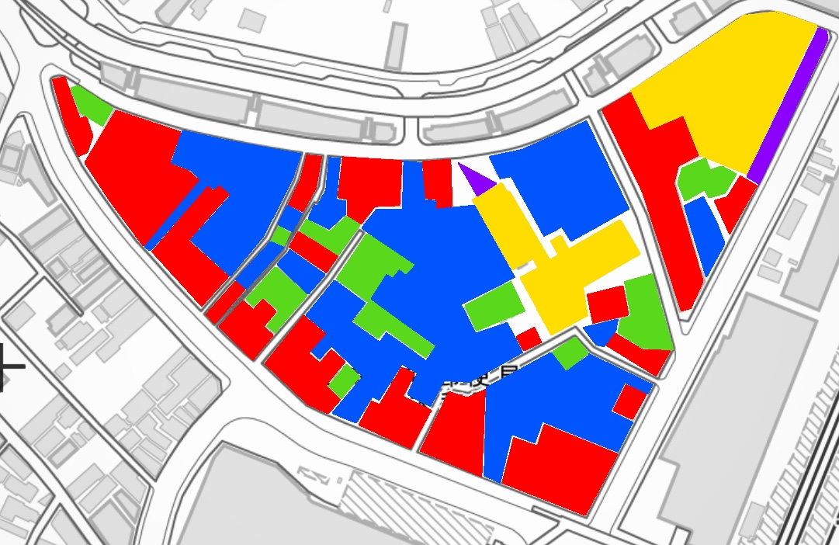
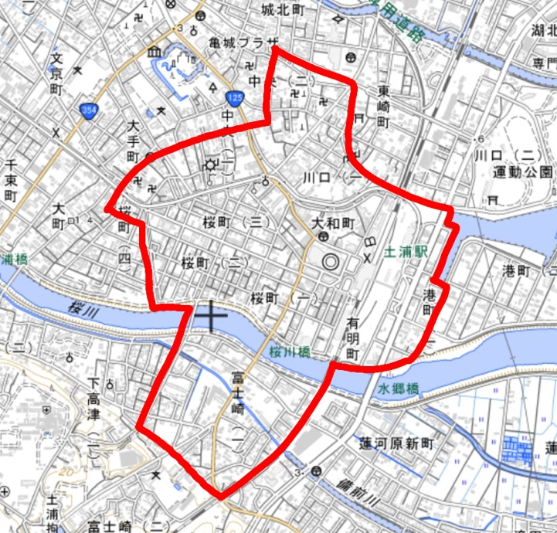
08 提案：商業
狭幅員道路への介入による歩行者通行量の変化
通常時 | 48人/h
路面装飾 | 56人/h
路面装飾＋植栽・什器 | 72人/h
路面装飾＋什器・植栽（プチマシェ） | 101人/h
路面装飾＋植栽・什器 ＋マルシェ | 310人/h
現状と事例
マルシェの設置で通行量が通常時の６倍に
凡例
店舗
戸建住宅
集合住宅
滞在空間が少ない
第 69 回土木計画学研究発表会・講演集 : 狭幅員道路における賑わい創出と 歩行者の安全確保に関する考察
http://humanscape.main.jp/wp-content/uploads/2024/06/2405_Shared_Space.pdf
駐車場
オープン
スペース
Notes:
2405_Shared_Space.pdf
原稿
路肩が狭い道路に対して植栽の配置やマルシェを開催した滞在空間の設定で通行量が増加した事例として事例が挙げられます。マルシェや植栽・什器（じゅうき）の設置で

Slide 21
08 提案：商業
狭幅員道路への介入による歩行者通行量の変化
通常時 | 48人/h
路面装飾 | 56人/h
路面装飾＋植栽・什器 | 72人/h
路面装飾＋什器・植栽（プチマシェ） | 101人/h
路面装飾＋植栽・什器 ＋マルシェ | 310人/h
現状と事例
マルシェの設置で通行量が通常時の６倍に
凡例
店舗
戸建住宅
集合住宅
滞在空間が少ない
第 69 回土木計画学研究発表会・講演集 : 狭幅員道路における賑わい創出と 歩行者の安全確保に関する考察
http://humanscape.main.jp/wp-content/uploads/2024/06/2405_Shared_Space.pdf
駐車場
オープン
スペース
Notes:
原稿
路肩が狭い道路に対して植栽の配置やマルシェを開催した滞在空間の設定で通行量が大幅に増加した事例があります。左の図は土浦駅北側の区画の現地調査を行った際に確認した建物の用途を図に示したものです。図より滞在空間が非常に少ないことがわかります。左の図で示した地域を含む、駅周辺の赤枠で囲んだ広域結節・交流エリアにて滞在空間を重視していきます。

Slide 22
08 提案：商業
滞在空間の例
歩行者通行量増加率と賃料上昇率の関係
80×40mの広場
5-6mの間口で並ぶ店舗
広場と人の両方を見ることができる
切れ間のない空間の実現
人と人の交流増加
短時間で多くの活動を創出
歩行者通行量の増加により賃料が増加
→滞在により通行量が増加すると
都市の価値が増加
何度でも訪れたくなる空間
ヤン・ゲール, 人間の街-公共空間のデザイン
国土交通省都市局都市計画課 :まちの活性化を測る歩行者量調査のガイドライン
Notes:
滞在空間の例として、広場と人とを一度に捉えることができる広場間口の狭い店舗の形成を行っていきたいと考えています。
滞在空間の創出により歩行者通行量が増加すると考えられます。歩行者通行量の増加は賃料の増加と関連しています。滞在空間形成による歩行者通行量増加は都市の価値を高めていると言えます。

Slide 23
09 提案：農業
産出額の減少、後継者不足
指針
生産性の向上
課題
担い手不足への対応
散乱する
農地の集約
農家の負担減少
最新技術を積極的に取り入れる
分野別構想
内向きにとらわれず「食」を支え続ける
Notes:
続いて農業分野の提案です。現在、土浦市の農業は産出額の減少、後継者・担い手不足といった課題を抱えています。これらの課題には主に就農人口の増加と生産性の向上という二つの解決策がありますが前者は効果が限定的です。生産性向上のために最新技術を外部から積極的に取り入れるという意味において～内向きにとらわれず「食」を支え続ける～農業を提案します。

Slide 24
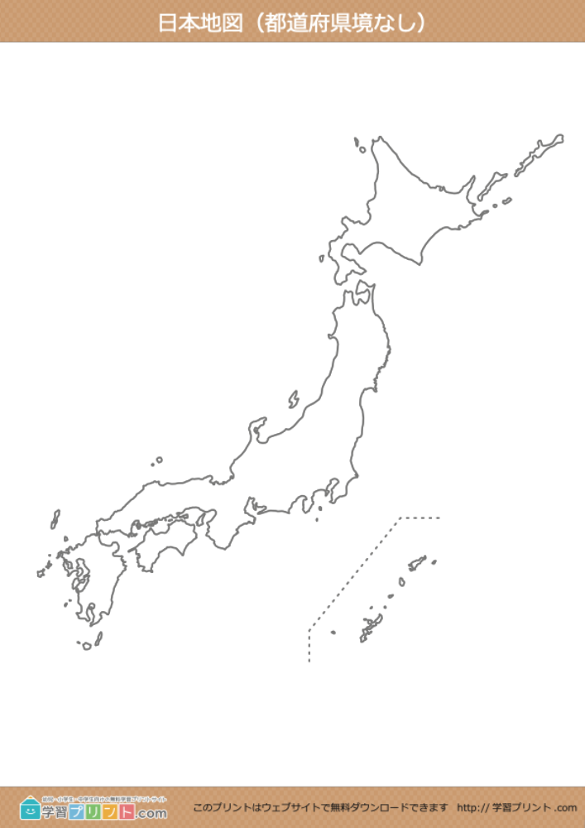
09 提案：農業
研究×農業の事例
東北大学×岩手県盛岡市
産官学連携による農地集約の実証実験
マッチングを用いた農地集約
東京農業大学×茨城県常総市
アグリサイエンスバレー事業
農業の6次産業化
神戸大学×兵庫県丹波篠山市
農学研究科地域連携センターの設立
食を通じたコミュニティ形成
Notes:
日本にはすでに大学と農業の連携の事例がいくつかあります。岩手県盛岡市では東北学院大学がマッチングを用いた農地集約の実証実験を行なっています。兵庫県丹波篠山市では神戸大学と連携し、現場の視点を取り入れながら課題解決に取り組んでいます。茨城県常総市は農業を活性化するまちづくりとしてアグリサイエンスバレーの整備をしており6次産業化への取り組みを東京農業大学と連携して進めています。
土浦市では手法を限定することなく、品種改良・農薬・ロボット・データ管理などソフト面からハード面まで幅広く最新技術、知見を取り入れ農業の生産性の向上を目指します。

Slide 25
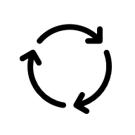


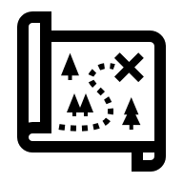
09 提案：農業
労働・土地・資本生産性の向上
STEP2
研究機関と農家が互いにメリットを
感じられる環境がうまれる
STEP1
農地集約により
研究フィールドを整備
STEP3
循環が続くことで
土浦の農業の生産効率が向上
Notes:
第一段階として農地集約により大学や研究機関が実証的な実験が可能となる研究フィールドを土浦市各地に整備します。第二段階として農家から研究機関への農地の提供、農業データの提供、現場感覚の共有と大学や研究機関から農家への農業手法の提案や研究成果の伝達を進めることでお互いがメリットを感じられる環境が生まれます。最後に第三段階としてこのサイクルが繰り返されることで土浦市の農業における労働生産性、土地生産性、資本生産性を向上させることを目指します。以上で発表を終わります。ご清聴ありがとうございました。

Slide 26
参考文献
【生活交通】
日本都市計画学会 都市計画論文集 vol60 No.3 : ODパターンから考える立地適正化計画の現状と課題.
https://www.jstage.jst.go.jp/article/journalcpij/60/3/60_2010/_pdf/-char/ja
The 10 Minute City Urben Intelligence . X-minute city
https://urbanintelligence.co.nz/x-minute-city/
文部科学省. 小・中学校の設置・運営の在り方等に関する作業部会（第12回) : 小・中学校の適正配置に関するこれまでの主な意見等の整理
https://www.mext.go.jp/b_menu/shingi/chukyo/chukyo3/038/siryo/1267274.htm
国土交通省都市局都市計画課 : 都市構造の評価に関するハンドブック
https://www.mlit.go.jp/common/001104012.pdf
土木学会論文集Vol68 No.5 : 地方都市における自転車利用促進のための有効な距離帯に関する地域比較分析
https://www.jstage.jst.go.jp/article/jscejipm/68/5/68_I_883/_pdf
【公共施設】
文部科学省 地域コミュニティに支えられた 学社融合施設
https://www.mext.go.jp/content/20240321-mxt_shiki-000034782_1.pdf
文部科学省 公民館と小学校の複合化で、教育環境の向上と地域コミュニティとの接点をつくる
https://www.mext.go.jp/co-sha/ideas/case09_junka_00002.html

Slide 27
参考文献
【防災】
中国地方整備局：岡山県倉敷市真備町の被害状況と対応
https://www.cgr.mlit.go.jp/emergency/2018/pdf/03odagawa.pdf
国交省：川の防災情報
https://www.river.go.jp/index
土浦市：洪水ハザードマップ
https://www.city.tsuchiura.lg.jp/data/doc/1710468432_doc_211_0.pdf
土浦市：土浦市地域防災計画
https://www.city.tsuchiura.lg.jp/data/doc/1667811996_doc_211_0.pdf
農林水産省、国交省ほか：流域治水の本格的実践「継続と深化」
https://chikuma-kinkyu.com/C8aZPtbs/wp-content/uploads/2023/04/ea2c6d2c0e7f3036dc9abc3eb0204af7.pdf
土浦市：土浦市水防計画
https://www.city.tsuchiura.lg.jp/anshin-anzen/bosai/bosaikeikaku/page018234.html
国交省：遊水地整備＆利活用 事例集
https://www.mlit.go.jp/river/pamphlet_jirei/pdf/yusuichi-rikatsuyo_jirei.pdf
【商業】
国土交通省都市局都市計画課 :まちの活性化を測る歩行者量調査のガイドライン
https://www.mlit.go.jp/common/001282666.pdf
第 69 回土木計画学研究発表会・講演集 : 狭幅員道路における賑わい創出と 歩行者の安全確保に関する考察
http://humanscape.main.jp/wp-content/uploads/2024/06/2405_Shared_Space.pdf
ヤン・ゲール, 人間の街-公共空間のデザイン, 2015

Slide 28
参考文献
【農業】
東北学院大学スタートアップ推進ポータルサイト：農地の集約×マッチング理論で農業の課題解決を
https://tg-startup.com/case_studies/research-seeds-report-3/
地域経済経営ネットワーク研究センター年報, 13, 48-53 ：岩手県盛岡市におけるマッチングアルゴリズムを用いた農地集約に関するフィールド実験.
https://eprints.lib.hokudai.ac.jp/repo/huscap/all/91708/REBN_13_048.pdf
Kobe U (神戸大学HP) : 「農」を通じた地域と大学の連携―その実践から生まれるものは？
https://www.kobe-u.ac.jp/ja/news/article/20240711-65801/
新・公民連携最前線PPPまちづくり “市長自ら動く”姿勢で、農業を軸とした「観光市」を目指す常総市長 神達岳志氏に聞く
https://project.nikkeibp.co.jp/atclppp/PPP/433746/063000062/
e-Stat 政府統計の総合窓口 : 市町村別農業産出額(推計)
https://www.e-stat.go.jp/stat-search/files?page=1&toukei=00500249&bunya_l=04&tstat=000001108355&metadata=1&data=1
AGRI JOURNAL 農業が日本を元気にする : 【知って得する】若手農家必見！ 農家が知るべき3つの「生産性」とは？
https://agrijournal.jp/farmer/43774/

Slide 29
予備スライド

Slide 30
07 提案：防災
歴史的経緯？
どこがリスクなの？
地図を用いて説明
公園面積は触れない？
もしくは小さくする
災害が起きたらどこでどのくらいの被害？
背景
堤防整備により発生頻度は減少
一方で…
市街化に伴い被害は甚大に
↓
広域結節・交流エリア
リスク増大
↓
浸水深5~10mに遊水機能整備
↓
下流部への流量を軽減
出典：土浦市全体図(洪水・土砂災害地図). 48時間総雨量で746mm,ピーク時77mm/h
https://www.city.tsuchiura.lg.jp/data/doc/1727398649_doc_211_0.pdf

Slide 31

07 提案：防災
現状
モール505付近の地点で
最大浸水深となる破堤箇所
出典：国交省. 浸水ナビ
Notes:
課題班で言われてた
小田井遊水地は、洪水時に計画的に水を貯めて庄内川の流量を軽減する治水施設です。面積約４２ha、洪水時には 約１４０万㎥（ナゴヤドーム約０．８杯分）もの水を貯えることができます。普段は、庄内緑地という公園であり、人々の憩いの空間となっています。

Slide 32
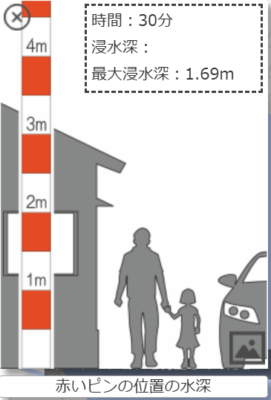
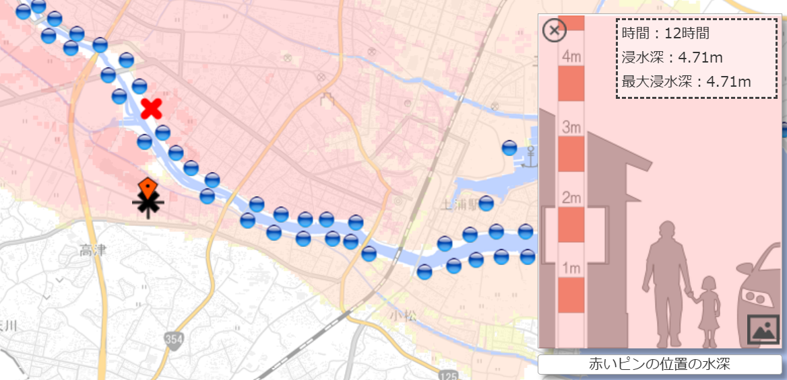
07 提案：防災
現状
イオンモール土浦付近の地点で
最大浸水深となる破堤箇所
出典：国交省. 浸水ナビより
https://suiboumap.gsi.go.jp/
Notes:
課題班で言われてた
小田井遊水地は、洪水時に計画的に水を貯めて庄内川の流量を軽減する治水施設です。面積約４２ha、洪水時には 約１４０万㎥（ナゴヤドーム約０．８杯分）もの水を貯えることができます。普段は、庄内緑地という公園であり、人々の憩いの空間となっています。

Slide 33
メモ：防災
対象とする課題
受け流し＆遊水地
土浦市地域防災計画
歴史的経緯と最新の想定から
大規模な水害リスク
市民一人当たりの都市公園面積
土浦市 6.05㎡ < 10.3㎡ 茨城県
液状化に対する地盤改良
緊急輸送道路の確保
土砂災害・延焼の危険性
建物倒壊・耐震化
住民避難・避難所確保
Notes:
課題班で言われてた。地域防災計画に触れられていたから、今回は右の課題に触れない。
国交省の浸水ナビのシミュレーションで、破堤リスクが高かった＋事例としては高梁川・小田川（岡山県）、小田井遊水地（愛知県）

Slide 34
メモ：農業

